Slide 1

总结报告

Slide 2
系统原型
模型描述：
涉众分析（即角色）
系统概览、处理流程
用例分析：用户登录、借出方、借入方、管理员、催还人员
界面设计
综述：在线无抵押借贷系统跟学生选课系统相似，有注册、登录、发布、选择、执行等主要操作。

Slide 3
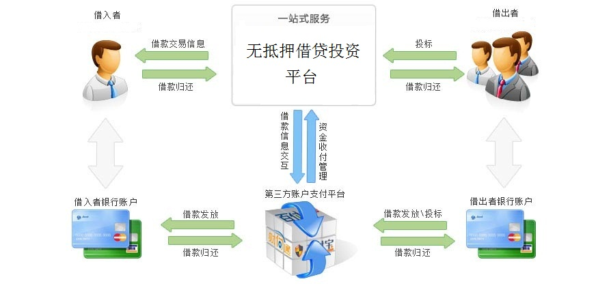
原型建模

Slide 4
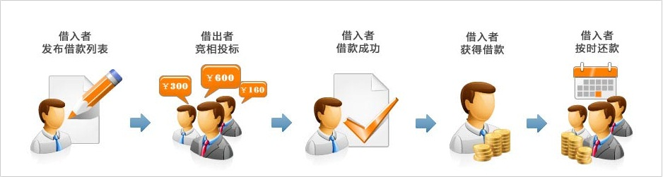
借贷还款流程

Slide 5
涉众分析
角色名称 | 说明
管理员 | 审核注册的用户、每次借入申请，处理相关纠纷，通知催款人员。
催款人员 | 接受催款工作通知，执行相关工作，例如电话通知借入方还款时间等。
第三方 | 提供银行相关接口，保障交易安全
借出方 | 所有注册用户均可经过借出方界面实现借出行为，主要是家庭理财用户、工薪阶层等为主
借入方（私营业主） | 需要被经过严格审核财政，以财政评估报告为准，可申请企业级别的借入申请。
借入方 （学生） | 需要被审核学生身份，只能进行小额借入，可发展为其他用户。
借入方（网店卖家） | 需要被审核网店业绩以及信誉，能以网店交易数据为基准申请相同数量级的借入
借入方（工薪阶层） | 需要被审核工作收入水平，可发布基本N倍以下的数量级介入申请
游客 | 浏览借出申请以及社区讨论等公开内容

Slide 6
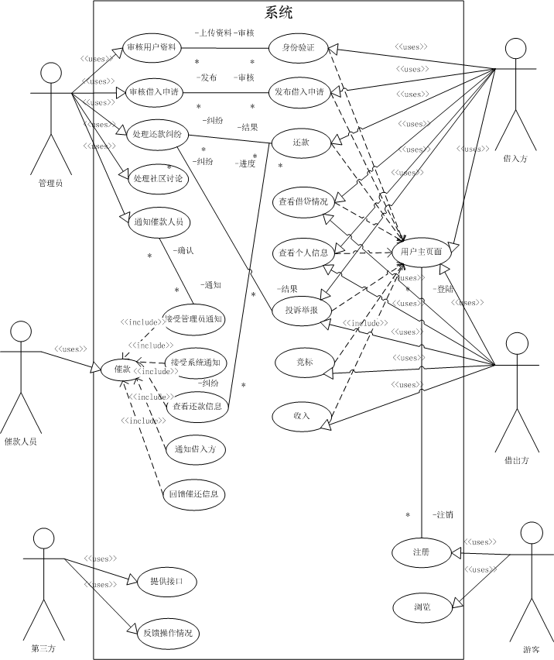
系统概览

Slide 7
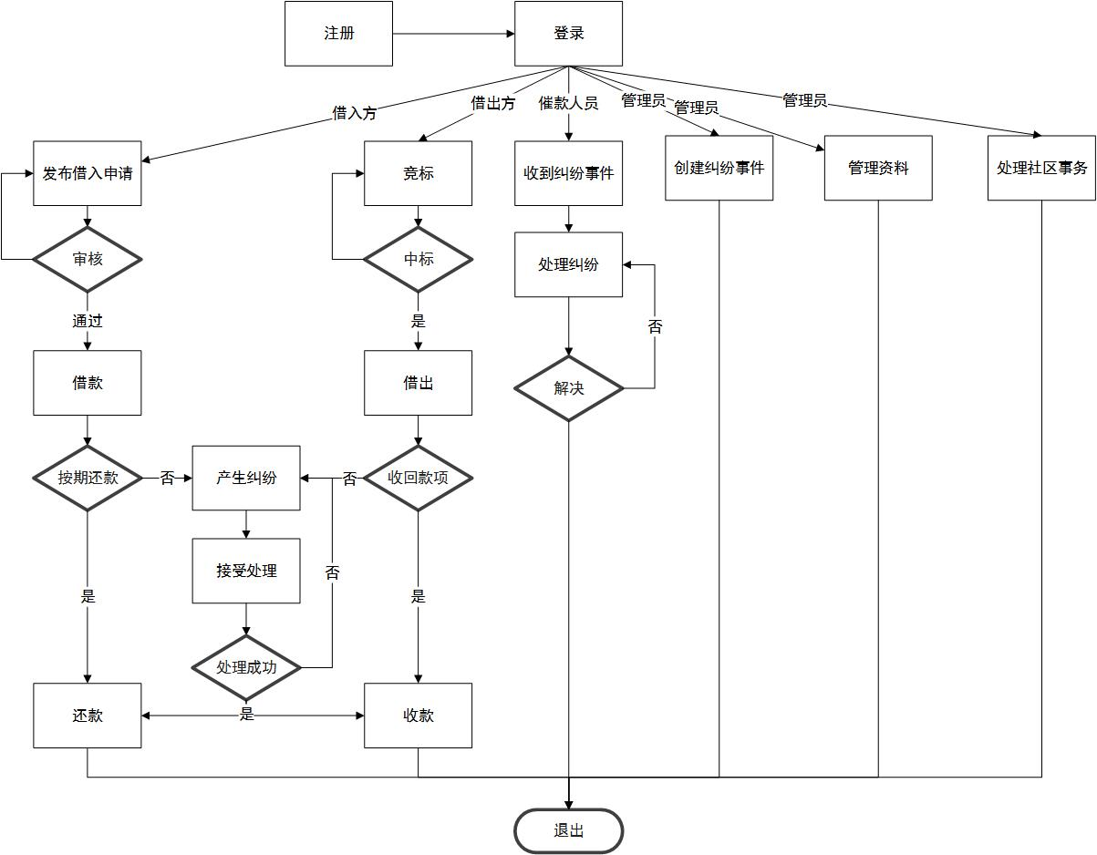
处理流程

Slide 8
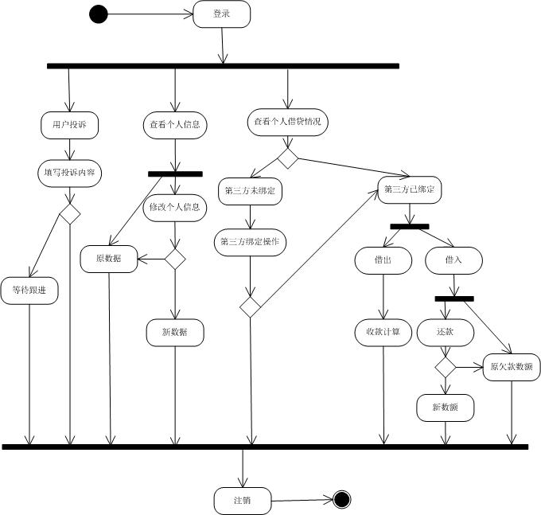
用户登录

Slide 9
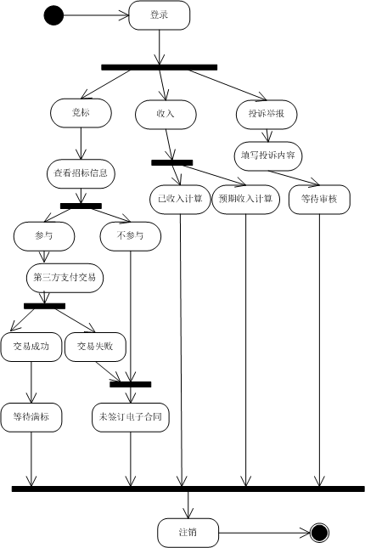
借出方

Slide 10
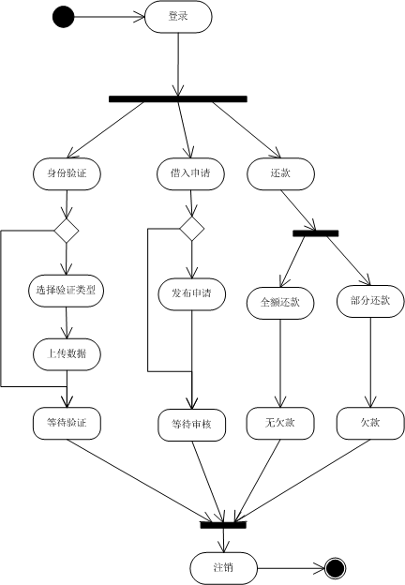
借入方

Slide 11
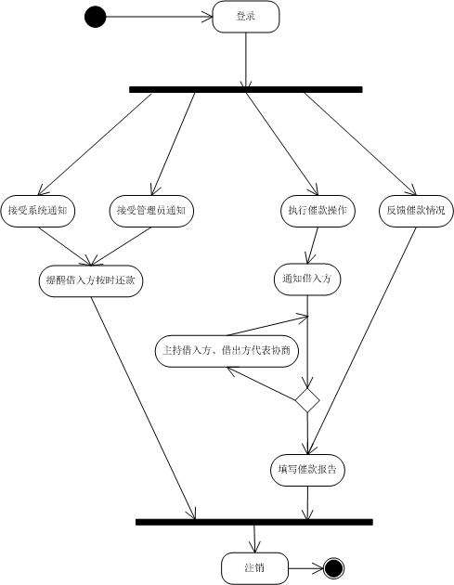
催款人员

Slide 12
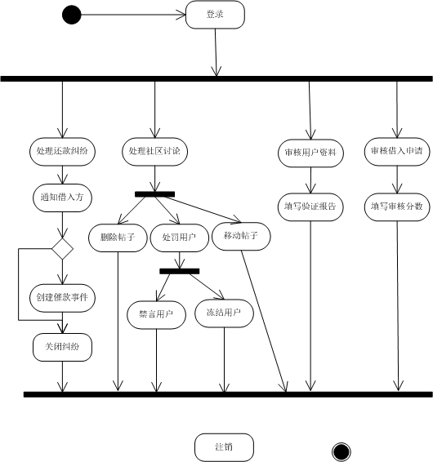
管理员

Slide 13
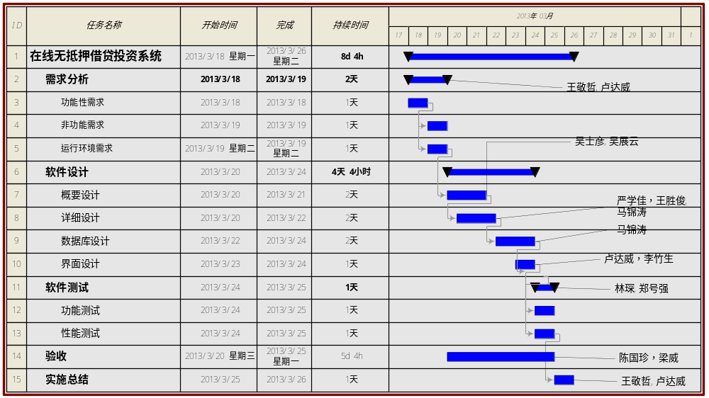

项目进度安排以及人员分工

Slide 14
项目各阶段实施情况
需求分析(功能性需求、非功能需求、运行环境需求)
软件设计(概要设计、详细设计(包含数据库设计)、界面设计)
软件测试(功能测试、性能测试)
实施总结

Slide 15
需求分析
1.功能性需求
2.非功能需求
3.运行环境需求
详细请见需求分析报告

Slide 16
功能性需求
包括用户需求、系统需求和输入输出要求
用户需求：
组织机构和角色
业务概览
系统需求：
概览
系统需求用例
数据分析
输入输出要求：
安全性
输入输出模式

Slide 17
非功能需求
包括：
精度
时间特性要求
灵活性
界面要求
可靠性
可用性
可维护性
故障处理要求
其他专门要求

Slide 18
运行环境要求
包括：
设备
支持软件
接口
控制
返回

Slide 19
软件设计
1.概要设计
2.详细设计
3.界面设计
详细请见概要设计、详细设计报告

Slide 20
概要设计
总体设计
接口设计
运行设计
系统出错处理设计

Slide 21
总体设计
包括：
需求规定
功能模块描述：
管理员模块
催款人员模块
借入方
借出方
基本设计概念和处理流程
系统体系结构图
使用过程状态图
处理流程图
运行环境
尚未解决的问题

Slide 22
接口设计
包括：
内部接口(借入、借出、催款与数据库、管理员；管理员与数据库)
外部接口(第三方：如支付宝)

Slide 23
运行设计
包括：
运行模块组合（权限不同，分管理员和用户）
运行控制（网页运行时有较友好的界面，基本能够实现用户的数据处理要求）
运行时间（响应时间少于1.5s）

Slide 24
系统出错处理设计
包括：
出错信息（如：服务器崩溃）
补救措施（多点集成、多机热备份）
系统维护设计（系统的维护依靠对数据库和设备等的维护来实现）

Slide 25
详细设计
包括：
范围：
系统主要目标
主要软件需求：
  组织机构和角色
  借贷管理
约束和限制
软件系统结构设计
软件体系结构图
软件结构类图：
  借贷登陆系统部分类图
  管理员借贷系统部分类图
程序设计说明：
管理员模块
催款人员模块
借入方
借出方

Slide 26
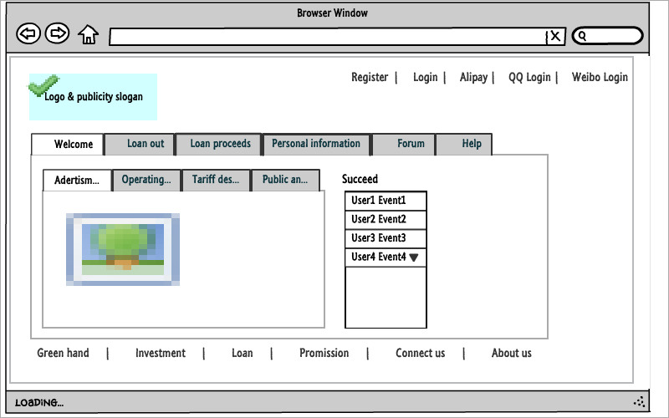
界面设计

Slide 27
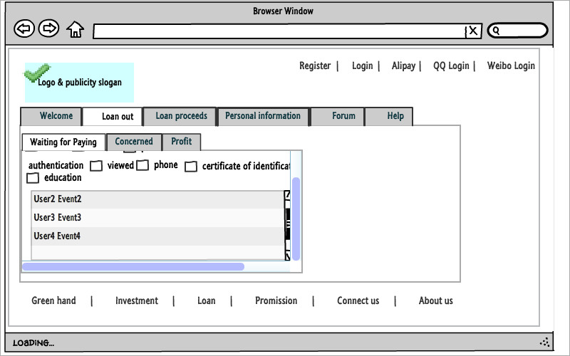
Loan out 借出

Slide 28
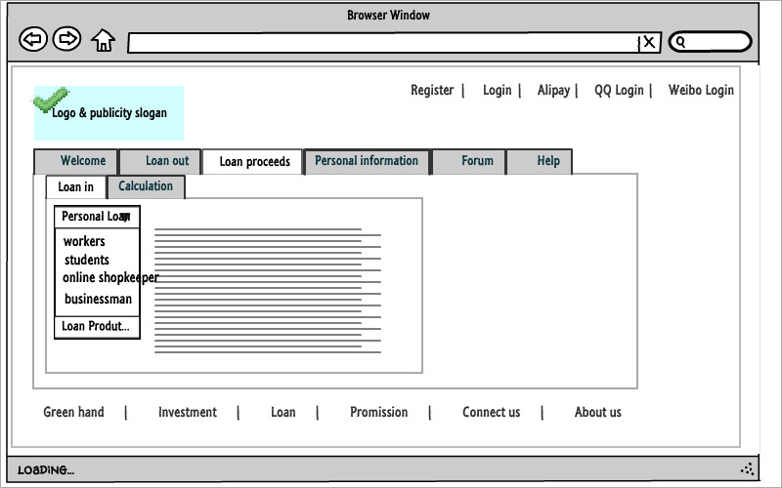
Loan proceeds借入

Slide 29
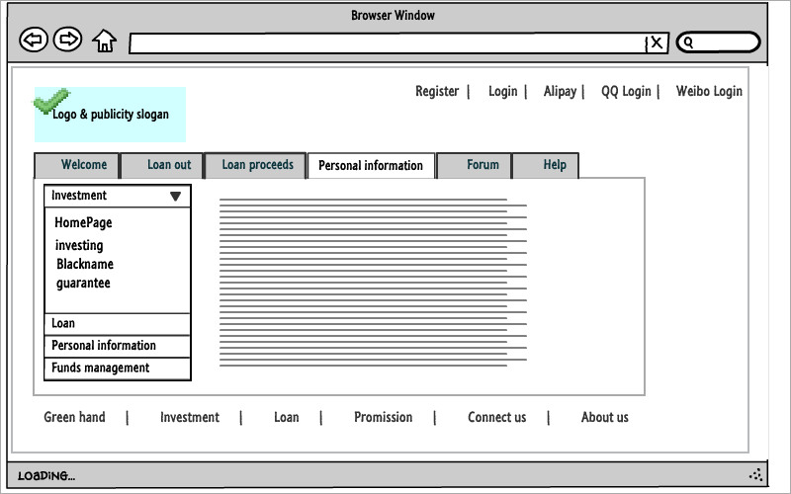
Personal information个人信息

Slide 30
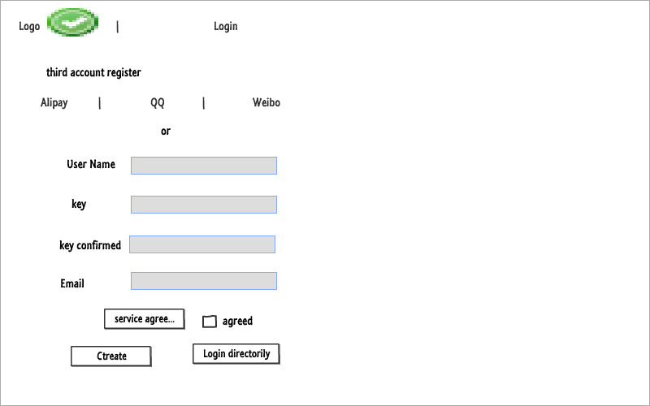
register注册

Slide 31
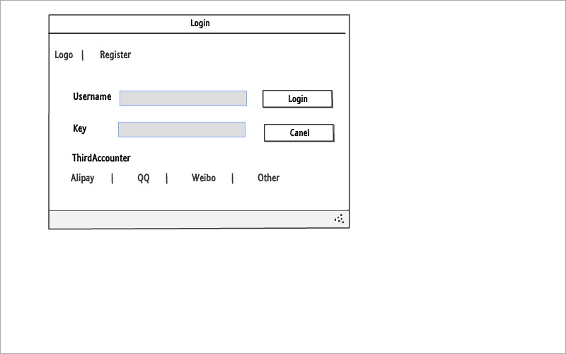
Login登录
返回

Slide 32
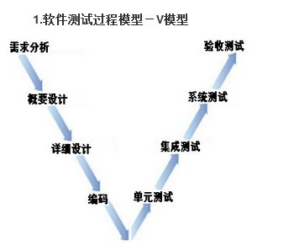
软件测试
包括：功能测试和性能测试
功能测试包括：
测试计划：
测试安排
测试环境
系统风险、优先级
测试方案：
测试项目确认
测试分析
测试用例设计
详细请见系统测试报告

Slide 33
性能测试：
测试功能点
性能需求
性能测试完成准则
性能测试风险
性能测试用例设计
返回

Slide 34
实施总结
基本情况
成绩和做法
经验和教训
今后打算
各阶段总结

Slide 35
基本情况
团队分工基本完成该项目的需求分析、概要设计、详细设计、数据库设计、界面设计、软件测试等步骤。
人员分工和时间都有详细的安排，什么时候干什么事，先干什么后干什么都有明确的安排，保证项目的顺利完成。

Slide 36
成绩和做法
成绩：各阶段需要完成的工作都基本上按时完成。
做法：翻查跟项目相关的资料，借鉴类似项目，取其精华，去其糟粕，融入自身的想法。

Slide 37
经验和教训
项目实施过程中，难免会遇到各种各样的状况。事前准备不足导致各阶段难以衔接，差点拖后项目进度，后经过反省总结，矫正错误，才让项目得以比较顺利地进行。

Slide 38
今后打算
项目进行当中好的品质跟精神要继续发扬，勇于纠正错误，总结教训，适当地接受新的事物跟思想，加以创新，把项目做得更加完美。

Slide 39
各阶段总结
需求分析总结：
计划执行：比计划实施多了一天时间，完成了基本的需求工程，在3月19号提交了《无抵押借贷投资系统需求规格说明书》版本v1.0，无明确性能要求，由其他组员帮忙完成。
遇到问题：
选题时出现了错误。原本是选用了基于gis的警用地理信息系统，但实际中做需求分析的组员没有gis的相关开发经历以及缺少警用地理的相关背景知识，导致需求阶段延误了两天后才重新开始。解决方案：经过小组会议表决通过更换题目，启用新题目在线无抵押借贷投资系统。
文件版本问题沟通。为了预防出现文件版本问题，提前约定了文件版本解决方案：采用了版本+阶段+作者的命名方式，避免了文件更新时出现重复或者缺漏。
教训：在小组定义选题时，要确认组内成员有一定的背景知识，并且有时间参与需求分析工作。

Slide 40
概要设计总结：
这次项目的时间，虽然短暂。但是对于我们来说，却有着非同寻常的意义，不仅是学习上加深了自己对于概要设计的理解。更重要的是教会了我们，合作的重要性，使我们明白了“星多天空亮，人多智慧广”“一人知识有限，众人智慧无穷。”的道理。 在进行刚开始进行概要设计时，我们一脸茫然，不知从何入手。为什么呢？因为对于用户要求的成品是什么样完全没有概念，所以不知道该如何设计。在随后与同学需求分析的小组深入讨论之后渐渐熟悉。心里也开始有谱了！最后在大家的共同努力下，克服重重困难，终于完成了这个项目的概要设计！

Slide 41
详细设计总结：
本次撰写详细设计说明书的目的是进一步细化软件概要设计得出的软件总体概貌，把它加工成在程序细节上非常接近源程序的软件表示。为了实现软件细节的描述，除了了解需求的定义与数据库文档的说明，还需要结合Visio UML建模工具实现系统相关类图设计。在这个过程遇到部分需求不明确的，通过与需求人员交流后解决了不少问题，同时与数据库设计及概要设计人员沟通后明确系统类图设计的部分细节。

Slide 42
系统测试总结：
这次项目是团队开发，所以在开发前就指定了详细的测试计划，为以后的开发测试打下了充足的基础。在本次项目中，我们面临的主要问题是在进行功能测试时，对测试用例的构建上有着不小的问题。因为这次项目的功能较多，所以对应的测试用例也不在少数，有一些测试用例的预期结果较难设计，或者应该说很难全面地将预期的结果展现出来，不过幸好，通过网上查阅资料和翻阅书籍，还是顺利完成了本次测试任务。总的来讲，这次任务并不重，不过很考究我们的耐心和细心，也进一步学会到一个团队的协作精神。

Slide 43


